Slide 1
Đề tài:Vận dụng và thiết kế thuật toán:Geometric Algorithms
GV môn học: Nguyễn Thanh Sơn

Slide 2
NHÓM 3
Ngô Đức Học - 20521354 Nhóm trưởng
01
Nguyễn Tấn Huy - 20521406 Thành viên
02
03
Võ Duy Khang - 20521441 Thành viên

Slide 3
Khái Niệm
Đặc điểm thuật toán
Quy trình thiết kế
Nội dung
Bài toán áp dụng
Ưu/Nhược điểm

Slide 4
Khái niệm

Slide 5
Geometric Algorithms
Là quá trình tạo ra các thuật toán để giải quyết các vấn đề liên quan đến không gian và hình học. Các vấn đề hình học thường liên quan đến việc xử lý và phân tích dữ liệu hình học, bao gồm các đối tượng như điểm, đường thẳng, đa giác, hình hộp chữ nhật, v.v.

Slide 6
Ứng dụng
Trí tuệ nhân tạo và học máy
Hình học máy tính
Robotics và tự động hóa
Lập trình trò chơi
GIS (Hệ thống thông tin địa lý)
Thiết kế đồ họa và đa phương tiện

Slide 7
Đặc điểm thuật toán

Slide 8
Đặc điểm thuật toán
01
Đối tượng hình học
Xử lý không gian
02
03
Tính toán hình học
Phân tích và tìm kiếm
04

Slide 9
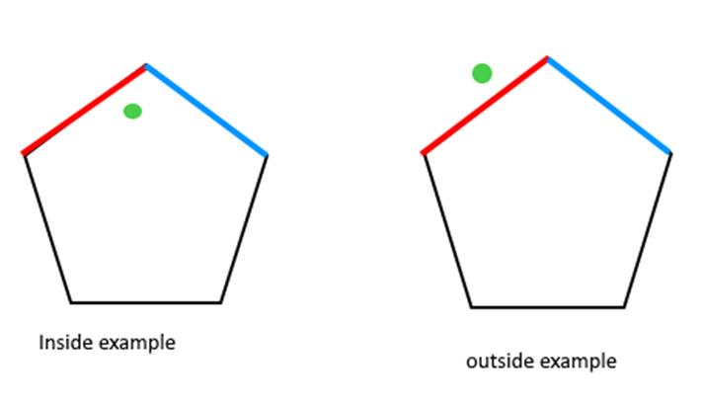
Ví Dụ: Bài toán kiểm tra xem một điểm đã cho có nằm trong hay ngoài đa giác là một bài toán hình học cơ bản.

Slide 10
Đặc điểm của bài toán này bao gồm:
Đối tượng hình học: Bài toán liên quan đến một điểm và một đa giác trong không gian hai chiều. Đa giác được định nghĩa bởi một tập hợp các đỉnh hoặc cạnh.
Vị trí của điểm: Bài toán đòi hỏi xác định vị trí của điểm đó có nằm trong hay ngoài đa giác. Kết quả có thể là "nằm bên trong", "nằm trên cạnh" hoặc "nằm bên ngoài" đa giác.

Slide 11
Quan hệ hình học: Để xác định vị trí của điểm, cần kiểm tra quan hệ hình học giữa điểm và các đỉnh hoặc cạnh của đa giác. Điều này bao gồm kiểm tra xem điểm có nằm trong các cạnh của đa giác, hoặc xem điểm có nằm trong vùng bị bao quanh bởi đa giác không.
Độ phức tạp: Độ phức tạp của bài toán phụ thuộc vào số lượng đỉnh hoặc cạnh của đa giác. Trong trường hợp đa giác có n đỉnh, việc kiểm tra vị trí của một điểm cụ thể trong đa giác có độ phức tạp O(n), tức là tuyến tính theo số đỉnh.

Slide 12
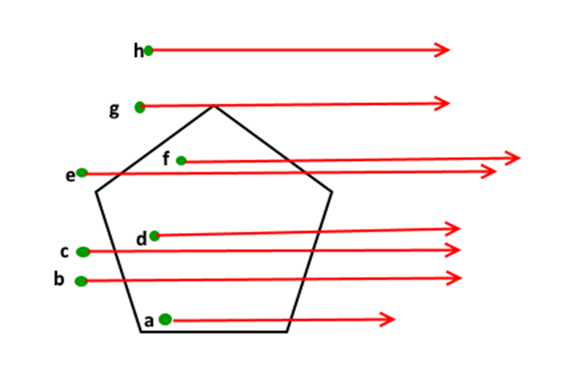
Vẽ một đường ngang ở bên phải của mỗi điểm và kéo dài nó đến vô cùng
2. Đếm số lần đường thẳng giao nhau với các cạnh của đa giác.

Slide 13
Quy trình thiết kế

Slide 14
Quy trình thiết kế
Xác định đầu vào
Phân tích bài toán
Xác định rõ bài toán hình học cần giải quyết, các yêu cầu và ràng buộc liên quan đến .
Có thể bao gồm tìm kiếm đường đi ngắn nhất trong một mạng lưới, tính toán diện tích hoặc chu vi của một đa giác, tìm điểm giao của các đường thẳng, v.v.
Phân tích bài toán hình học để hiểu rõ về cấu trúc dữ liệu và các yếu tố hình học liên quan. Bao gồm xem xét các đặc điểm và thuộc tính của các đối tượng hình học liên quan, như điểm, đường thẳng, đa giác, v.v.

Slide 15
Quy trình thiết kế
Lựa chọn phương pháp
Dựa trên phân tích bài toán, lựa chọn phương pháp thiết kế thuật toán phù hợp cho vấn đề hình học. Các phương pháp thông thường có thể bao gồm chia để trị, quy hoạch động, tham lam, hoặc sử dụng cấu trúc dữ liệu và thuật toán đặc biệt khác

Slide 16
Quy trình thiết kế
Thiết kế thuật toán
Xây dựng thuật toán dựa trên phương pháp đã chọn. Bao gồm xác định các bước xử lý, sử dụng cấu trúc dữ liệu hình học, và áp dụng các phép toán hình học để giải quyết bài toán.
Phân tích và tối ưu
Phân tích độ phức tạp của thuật toán để đánh giá hiệu suất của nó. Tìm kiếm các cách để tối ưu hoá thuật toán, như giảm thời gian chạy, tối ưu hóa không gian lưu trữ….

Slide 17
Bài toán áp dụng

Slide 18
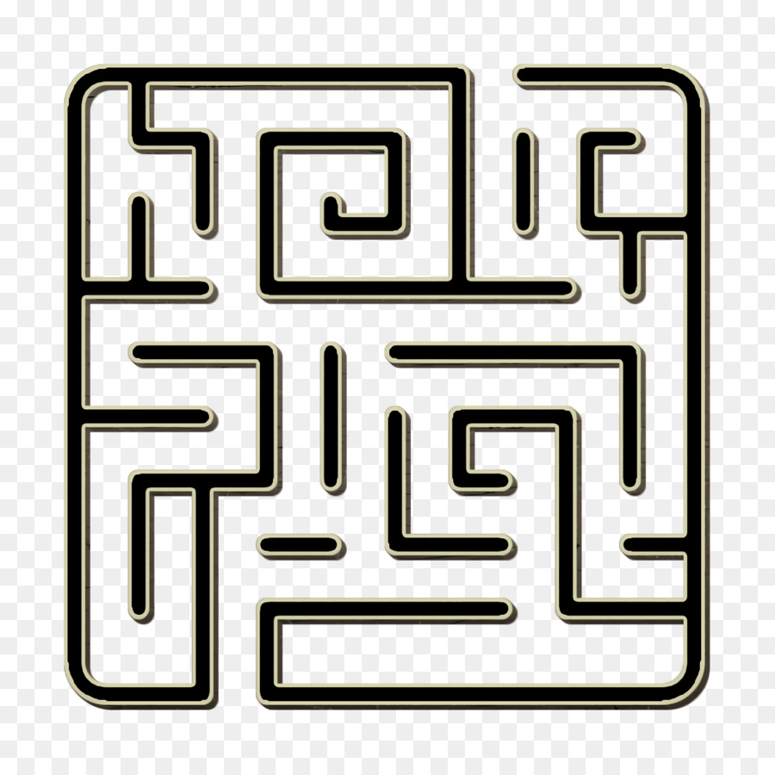
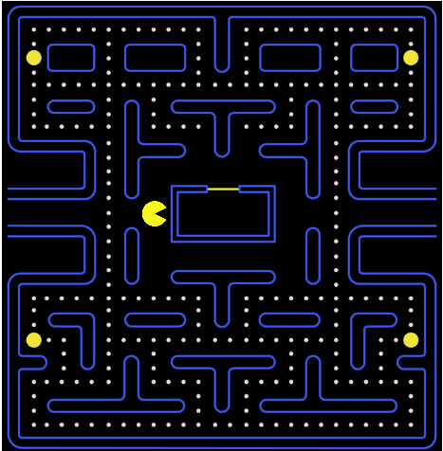
Bài toán tìm đường đi ngắn nhất

Slide 19
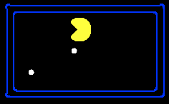
Hướng tiếp cận : quay lui
…
…

Slide 20


Slide 21
Hướng tiếp cận Greedy
…
…

Slide 23
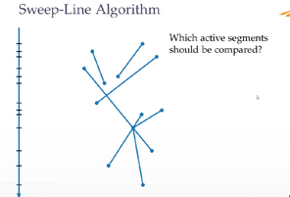
Cách tìm số giao điểm trong n đoạn thẳng?

Slide 24
Hướng tiếp cận : Greedy ?

Slide 25
Sweep-Line
Thuật toán Sweep-Line là một phương pháp giải quyết các vấn đề liên quan đến tương tác của các đối tượng trên một đường thẳng ảo được gọi là "sweep line" (đường chạy qua). Thuật toán này thường được sử dụng trong lĩnh vực hình học tính toán và có nhiều ứng dụng trong xử lý hình ảnh, đồ họa máy tính, và các lĩnh vực khác.

Slide 26
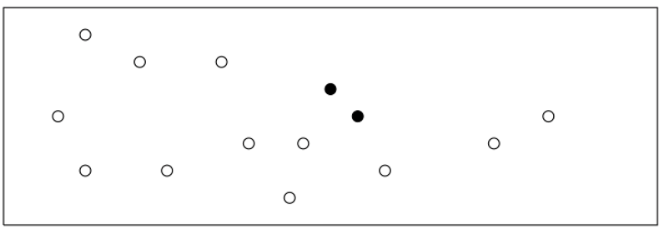
Bài toán cặp điểm gần nhất

Slide 27
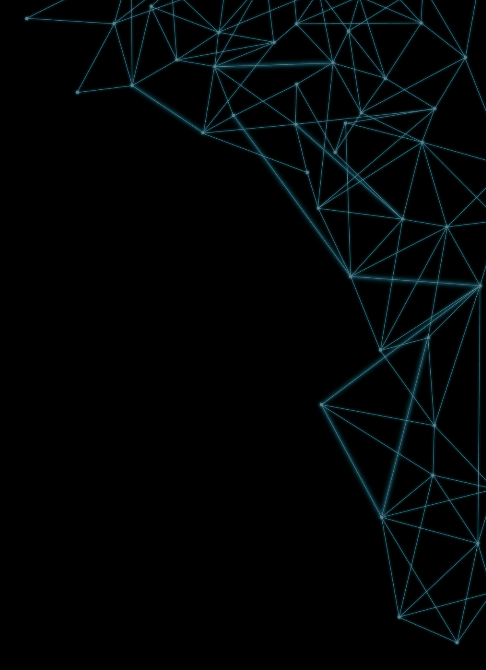
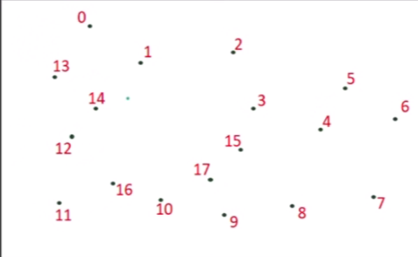
Cách 1 fructo force

Slide 28
Áp dụng (chia để trị)
Thuật toán tìm cặp điểm gần nhất có thể được mô tả bằng các bước sau:
Sắp xếp các điểm theo tọa độ x tăng dần. Chia tập hợp các điểm thành hai phần bằng một đường thẳng dọc đi qua điểm ở giữa.

Slide 29
Áp dụng (chia để trị)
Đệ quy tìm cặp điểm gần nhất trong từng phần riêng biệt. Xác định khoảng cách nhỏ nhất giữa cặp điểm gần nhất từ hai phần riêng biệt.

Slide 30
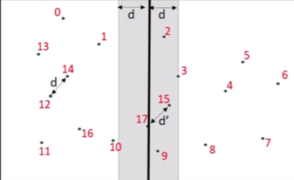
Áp dụng (chia để trị)
Kiểm tra các điểm nằm gần đường chia, tìm cặp điểm gần nhất có một điểm ở mỗi phía.
Trả về cặp điểm gần nhất.

Slide 31
Ưu/Nhược điểm

Slide 32
Ưu điểm
Hiệu quả trong việc xử lý dữ liệu hình học
Giải quyết được các vấn đề cụ thể
Được ứng dụng rộng rãi

Slide 33
Nhược điểm
Phức tạp trong thiết kế
Khó khăn trong xử lý dữ liệu đặc biệt
Độ chính xác

Slide 34
Nhược điểm
Độ phức tạp tính toán
Giới Hạn không gian
Tốn kém tài nguyên

Slide 35
Thanks!

